Slide 1
第二章 随机变量及其概率分布
§1 随机变量及其分布函数
§2 离散随机变量及其概率分布
§3 连续型随机变量及其概率密度
§4 几种常用的分布
§5 随机变量的函数的分布

Slide 2
§1 随机变量及其分布函数
1.1 随机变量
前面介绍了在古典概型和几何概型中，如何求随机事件的概率.
现在将引入随机变量的概念, 用随机变量的取值关系表示随机事件, 就可以利用高等数学的方法来描述和研究随机现象.
将样本空间数量化, 即用数值表示随机实验的结果.

Slide 3

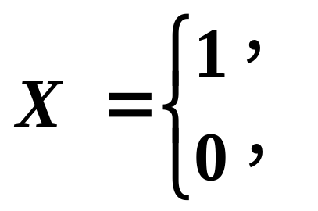
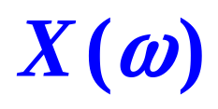
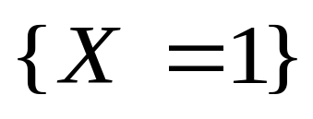
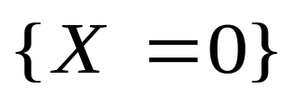
例如 抛一枚硬币,考察正反面出现的情况.
样本空间Ω={出现正面,出现反面}
“出现正面”记为1，“出现反面”记为0，
则样本空间简化为
ω=出现正面
即
ω=出现反面
表示{出现正面},
表示{出现反面}.

Slide 4
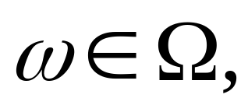
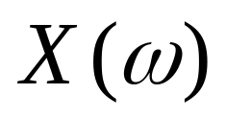
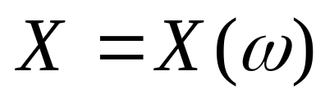
定义1.1 设随机试验E的样本空间为Ω,如果对于每一个样本点 都有一实数 与之对应, 则称 为随机变量.
(1)随机变量X是样本点ω的函数,其定义域为Ω,值域为R.常用X,Y,Z等表示随机变量.
(2)随机变量的取值随试验结果而定, 因此试验前只知它的取值范围, 但不能预知它取哪个值. 随机变量取各个值都有一定的概率.
(3)随机变量的取值可看作是数轴上的随机点.
(4) 用随机变量可以表示随机事件, {X=k}, {a<X<b}, {X>b}等都是随机事件.

Slide 5
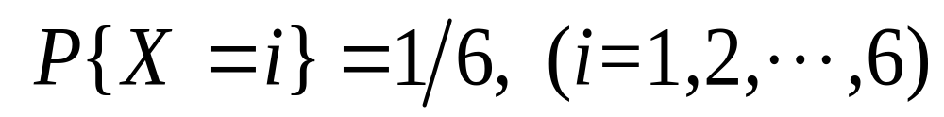
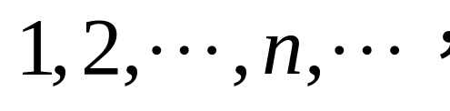
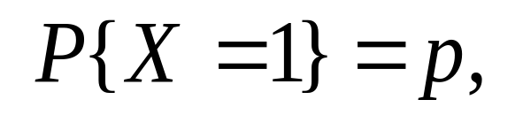
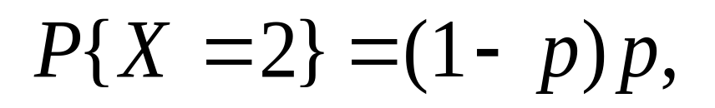

例如
(1)掷一颗骰子，观察出现的点数.
设X表示出现的点数,则X的取值为1,2,…,6.
“出现偶数点”= {X=2}∪{X=4}∪{X=6},
“出现点数大于4”=
{X>4}
={X=5}∪{X=6}.
(2)某人连续向同一目标射击,直至射中为止.
设X表示射击次数,则X的取值为
若此人的射击命中率是p，则

Slide 6
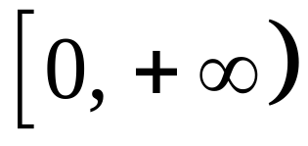
(3)测试灯泡的寿命.
用X表示灯泡的寿命,则X的取值为
“灯泡寿命>2000小时”=
{X>2000}

Slide 7
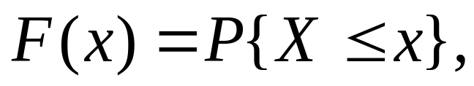
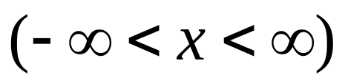
1.2 随机变量的分布函数
定义1.2 设X是一随机变量, x是任意实数, 称函数
为随机变量X 的分布函数.
说明
(1)分布函数在x的值F(x)表示随机变量X落在区间(-∞,x]内的概率.
(2)随机变量的分布函数是定义在(-∞,+∞)上的普通的函数,它没有随机性.
(3)分布函数完整地表示了随机变量的概率分布情况.

Slide 8
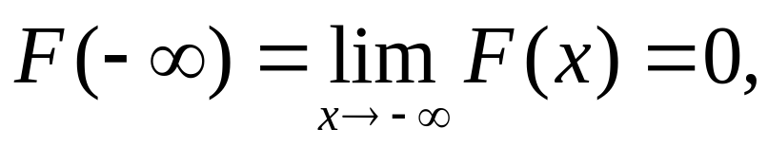
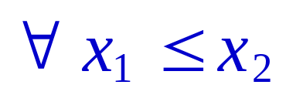
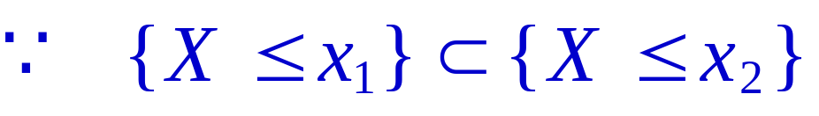

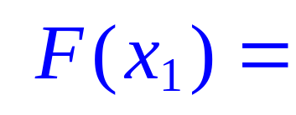
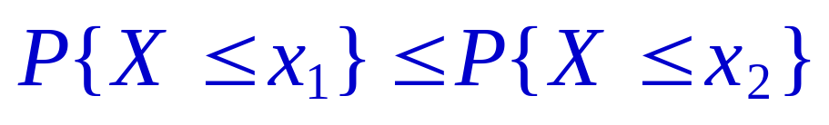
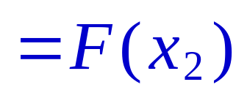
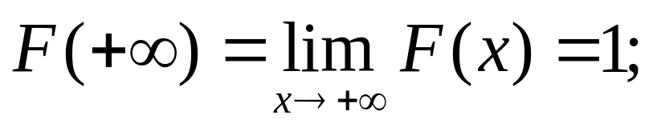


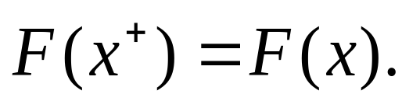


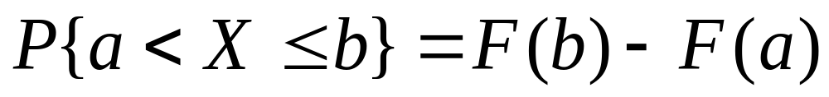
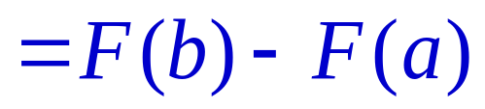
分布函数的性质
性质1 对任意实数x,有 0≤F(x)≤1.
性质2 F(x)是x的单调不减函数.
性质3
由分布函数求概率的公式
∵当
性质4 F(x)是右连续的，即
∵当
性质5
随机变量的分布函数F(x)必满足性质 1-4.反之,满足性质1-4的函数必是某随机变量的分布函数.

Slide 9
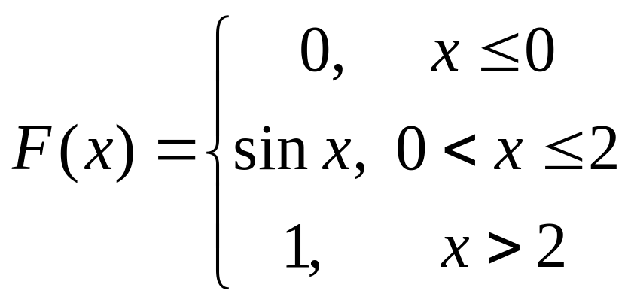
例1.1 设函数
问F(x)是不是某一随机变量的分布函数？

Slide 10
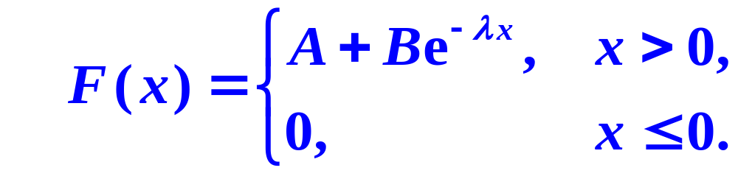

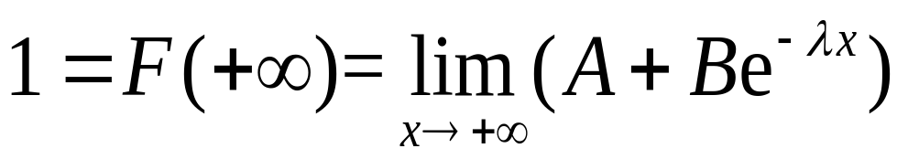

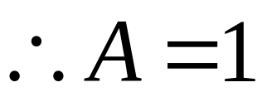
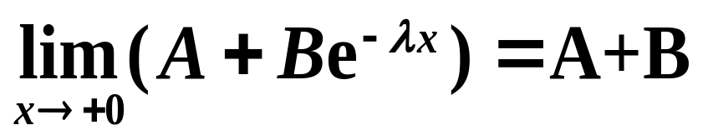
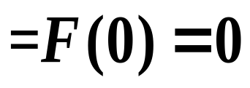
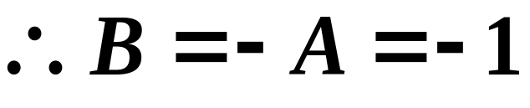
例1.2 已知随机变量X的分布函数为
其中λ>0为常数,求常数A和B的值.
解
由分布函数的右连续性，得

Slide 11
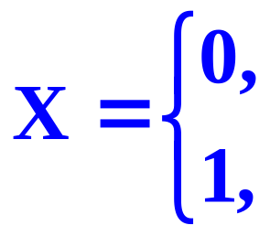
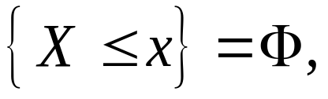
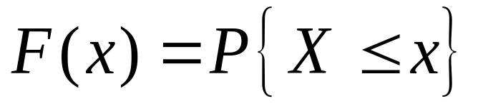
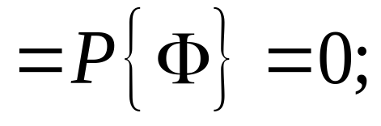
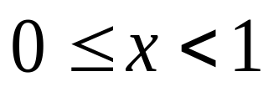
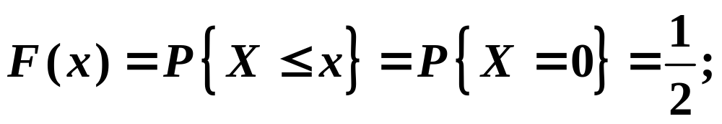
例1.3 抛掷一枚均匀的硬币，设随机变量
出现反面T
出现正面H
(1)求X的分布函数，并画出其图形；
(2)求X在区间(1/3 , 2]上取值的概率.
解 (1)设x是任意实数.
当x<0时,
事件
当 时，事件

Slide 12
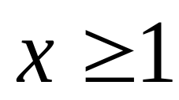
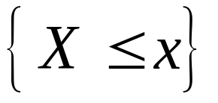
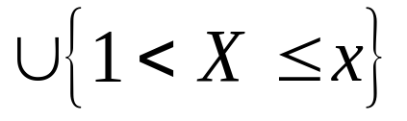
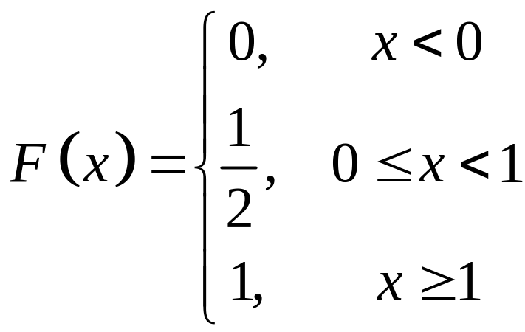
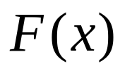







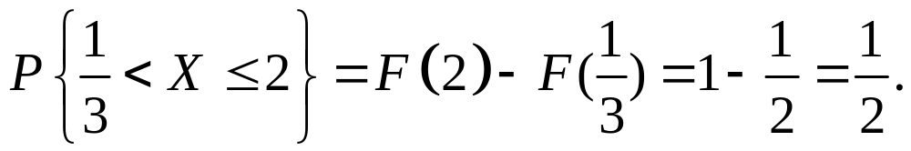
当 时，事件
综上
(2)X 在区间(1/3,2]上取值的概率为

Slide 13
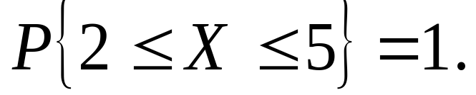
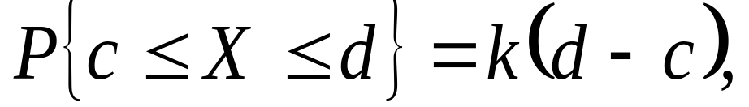
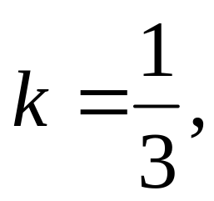
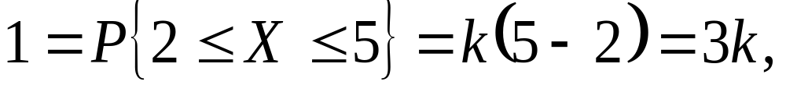
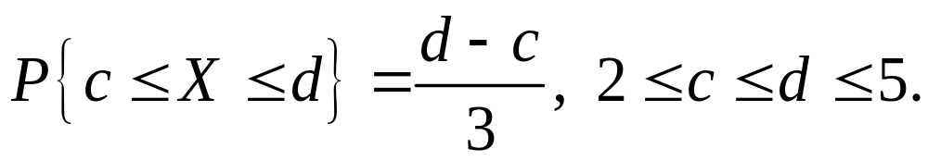
例1.4 设一质点在数轴的闭区间[2,5]上随机游动,以X表示质点的坐标,则X是一随机变量.设质点位于[2,5]的任一子区间[c,d]上的概率与该子区间的长度d-c成正比,而与子区间的位置无关,求随机变量X的分布函数.
解 由于X只能在[2,5]上取值,所以
又
其中k是比例系数.
特别地,当c=2,d=5时，

Slide 14
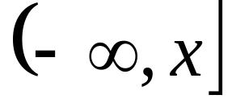
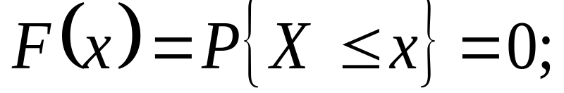







设x为任意实数.当x<2时,质点位于 内是不可能事件，概率为0，即当x<2时,有
当 时，事件
当 时，事件

Slide 15
离散型
随机变量的基本类型
连续型
非离散型
奇异型

Slide 16
§2 离散型随机变量及其概率分布
定义2.1 若随机变量X所有可能取到的不同的值是有限个或可列无限多个值,并且以确定的概率取这些值,则称X为离散型随机变量.
例 将一枚硬币连抛三次,设X表示正面出现的次数.
X的取值为0,1,2,3,是离散型的.
例 用同一支枪对目标进行射击,直到击中目标为止,则射击次数X是离散型随机变量.
例 某人手机一天接到的电话次数X是离散型随机变量.
电子产品的寿命是否是离散型随机变量?

Slide 17





定义2.2 设X为离散型随机变量,X的所有可能的取值为 且
(1)
并且 满足以下两个条件:
①
分布律的本质特征
②
则称(1)式为离散型随机变量X的概率分布或分布律.
分布律的本质特征含义:离散型随机变量的分布律必满足① ②,满足① ②的数列必是某离散型随机变量的分布律.

Slide 18







离散型随机变量的分布律的几种表示方法
(1)解析式法
(2)列表法
(3)矩阵法

Slide 19




1.求离散型随机变量的分布律
(1)确定随机变量的所有可能取值;
(2)计算出随机变量取每个值的概率.
例如 抛一枚均匀的硬币，设随机变量
出现反面T
出现正面H
全部和为1
随机变量X的分布律为

Slide 20








例2.1 将一枚硬币连抛三次,观察正反面出现的情况,记X为正面出现的次数,求X的分布律.
解
X的取值为0,1,2,3,
其样本空间为
X的分布律为
全部和为1

Slide 21





例2.2 袋内有5个黑球,3个白球,每次抽取一个,不放回,直到取得黑球为止.记X为取到白球的数目,求X的概率分布.
解(1)X的可能取值为0,1,2,3,
全部和为1
X的概率分布为

Slide 22













2.求离散型随机变量的分布函数F(x)
例2.3 设随机变量X的分布律为
求X的分布函数F(x).
解

Slide 23

其分布函数为
F(x)
1
0.5
0
1
2
3
x

Slide 24


设X的分布律为
X的分布函数为
把≤x的点处的概率相加

Slide 25













离散型随机变量的分布函数的特点
(1)F(x)是单调不减、右连续的阶梯函数,
(2)其间断点为随机变量X的取值,
(3)在间断点的跳跃高度就是X=该点的概率.

Slide 26



3.已知离散型随机变量X的分布函数，求X的分布律
(1)F(x)的间断点就是X的所有可能的取值

Slide 27


例2.4 设离散型随机变量X的分布函数为
求X的分布律；
解 (1) 由已知X的可能值为-1,3,5,8.
由
得
X | -1 | 3 | 5 | 8
p
X的分布律为
0.1
0.3
0.4
0.2

Slide 28





4.已知离散型随机变量X的分布律,求X落在区间内的概率
把落在(a,b]内的点处的概率加起来
在例2.3中求概率

Slide 29
练习 P59. 5, 6, 7

Slide 30
课堂练习:
1.设随机变量X的概率分布为
X -2 1 2 5
P 1/a 3/4a 5/4a 7/8a
求:(1)a的值; (2)P{X≤1}; (3)P{1≤X<3}.
2.某射手在相同条件下独立地进行3次射击,每次击中目标的概率是0.6,求击中目标次数X的概率分布.

